Slide 1

ГКОУ «Максатихинская школа – интернат»
Игра - викторина
«Финансовая
грамотность»
Провела воспитатель 6 – го класса
Дмитровская Л.А.

Slide 2
Цель.
Воспитывать ответственное поведение учащихся в области экономических отношений в быту.
Формировать опыт применения полученных знаний и умений для решения элементарных вопросов в области финансовой грамотности учащихся.
Развитие финансовой грамотности, мыслительной деятельности, самостоятельной работы, творческих возможностей и расширение кругозора учащихся.

Slide 3
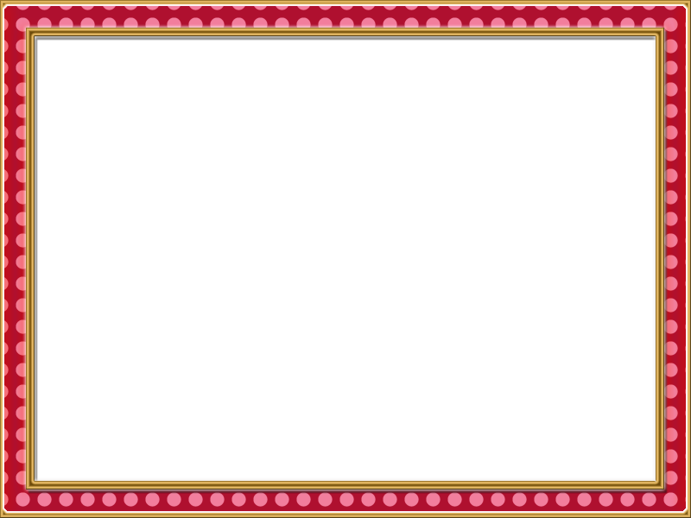
Мульти-пульти
10
20
30
40
Загадки
10
20
30
40
Ребусы
10
20
30
40
Финансовые задачи
10
20
30
40
Народная мудрость
10
20
30
40

Slide 4

10
Какой сказочный персонаж периодически нёс золотые яйца?

Slide 5

10
ответ

Slide 6
20
На чём разбогател сказочный коротышка Пончик на Луне?

Slide 7
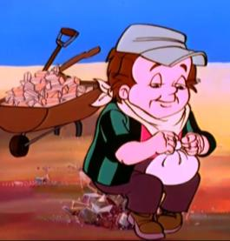
20
ответ
соль

Slide 8
30
Какое «удобрение» увеличивало урожайность золотых монет на Поле Чудес в Стране дураков?

Slide 9
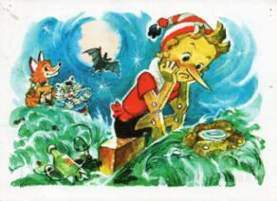
30
ответ
Заклинание «Крекс – фекс – пекс»

Slide 10
40
Героине какой сказки удалось за нетрудовую денежную единицу сделать выгоднейшую покупку к своему юбилею?

Slide 11
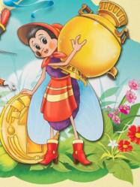
40
ответ

Slide 12
10
Бывают они медные,
Блестящие, бумажные,
Но для любого из людей,
Поверьте, очень важные!

Slide 13
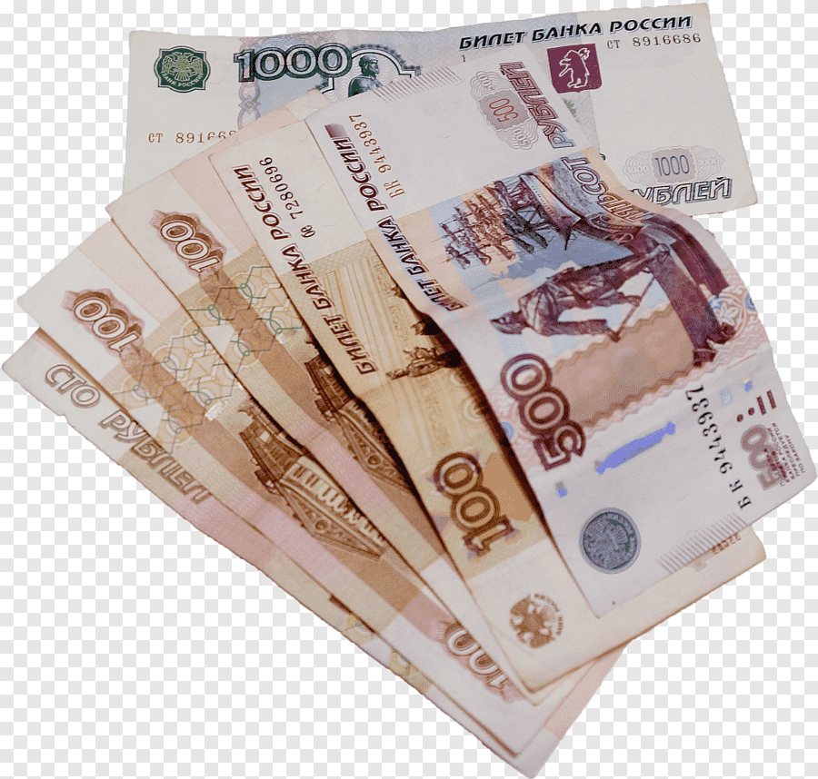
10
ответ
Деньги

Slide 14
20
Сколько купили вы колбасы,
Стрелкой покажут вам точно …

Slide 15
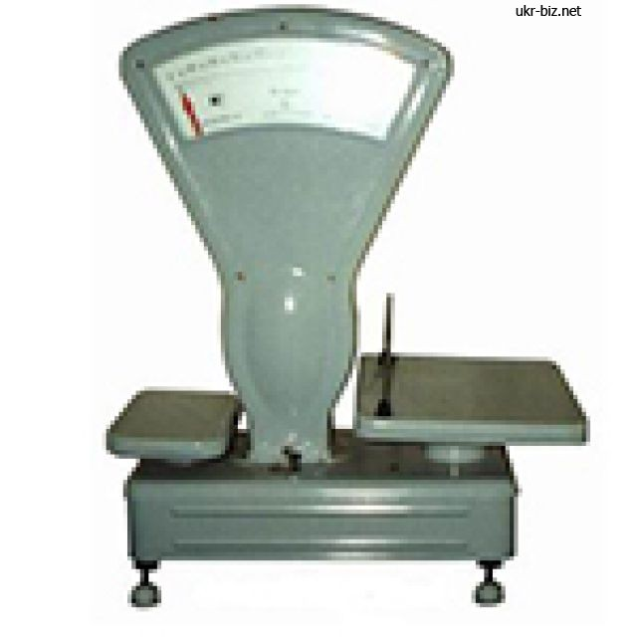
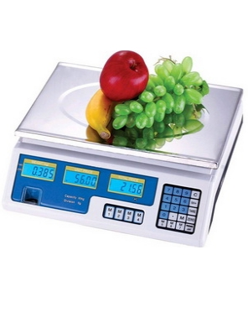
20
ответ
Весы

Slide 16
30
Всё, что в жизни продаётся,
Одинаково зовётся:
И крупа и самовар
Называются …

Slide 17
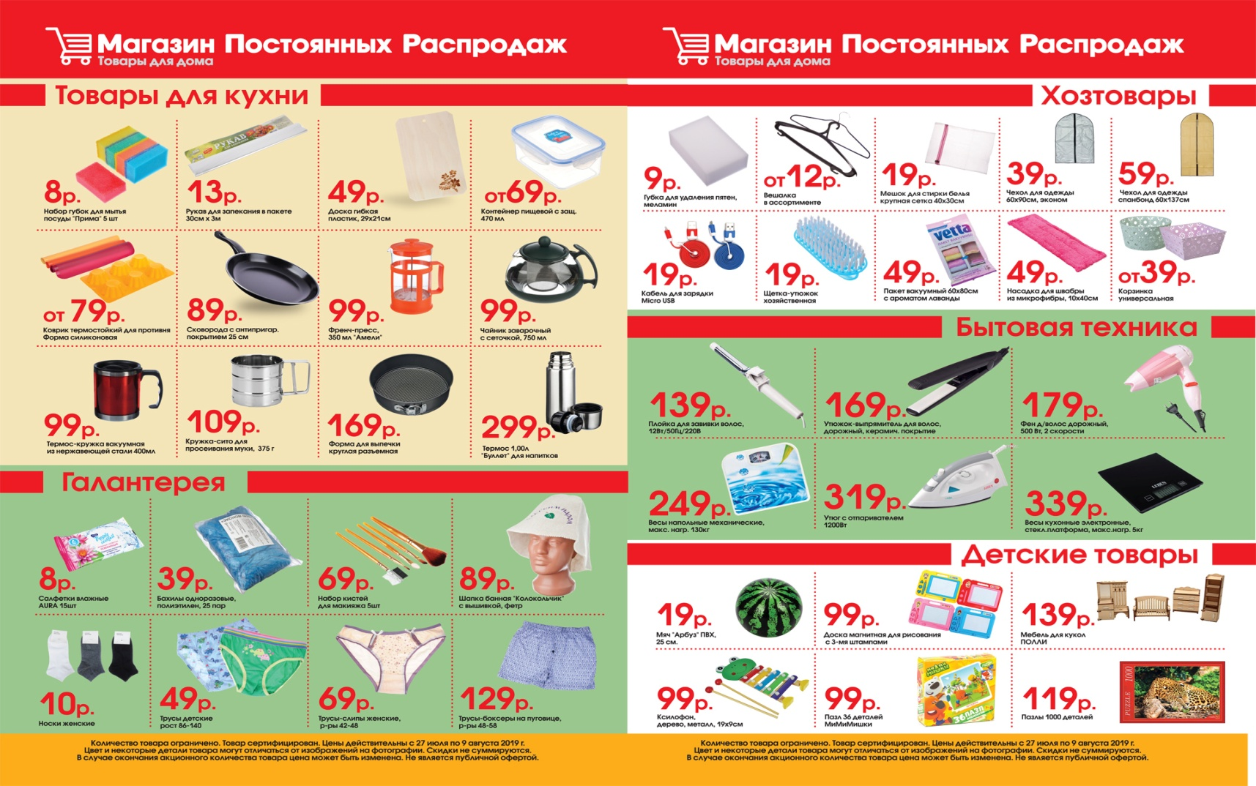
30
ответ
Товар

Slide 18
40
Это крупный магазин,
У него не счесть витрин.
Всё найдётся на прилавке –
От одежды до булавки.

Slide 19
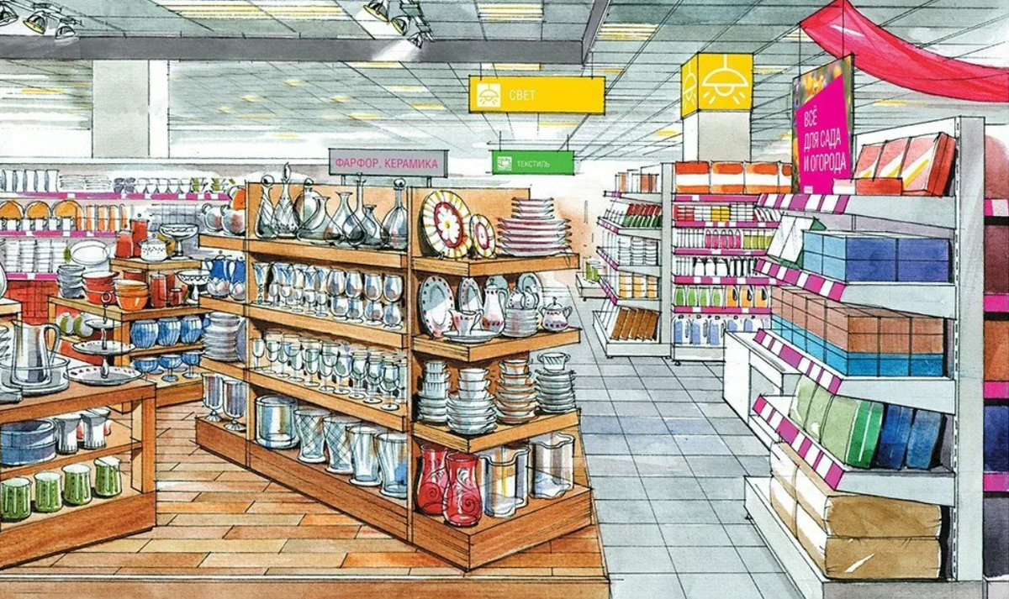
40
ответ
Супермаркет

Slide 20

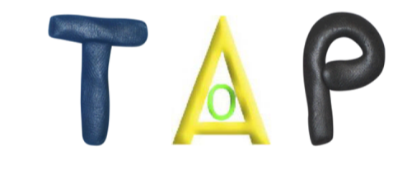
10

Slide 21
10
ответ
т О в А р

Slide 22
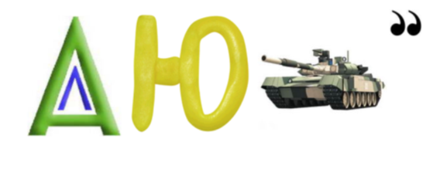
20

Slide 23
20
ответ
в А л ю танк

Slide 24
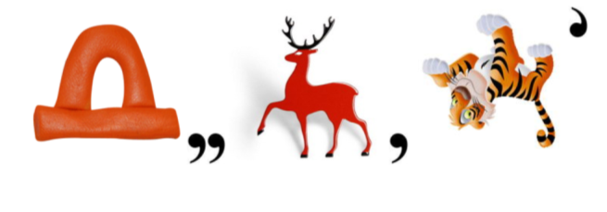
30

Slide 25
30
ответ
д олень ргит

Slide 26
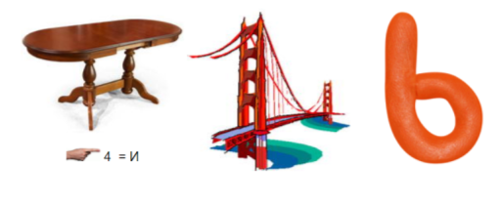
40

Slide 27
40
ответ
столи мост ь

Slide 28
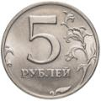
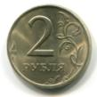


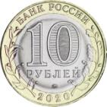
10
Как набрать 29 рублей?

Slide 29
10
ответ

Slide 30





20
У Ивана
У Маши
У кого из них денег больше и на сколько?

Slide 31
20
ответ
У Ивана на 17 рублей

Slide 32
30
У тебя есть 30 рублей. Ручка стоит 24 рубля. Какую сдачу тебе должны дать в магазине? Какие монеты ты получишь?
Напишите 3 варианта.

Slide 33
30
ответ
1.
2.
3.
4.

Slide 34
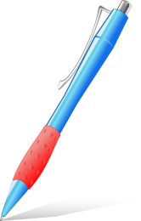
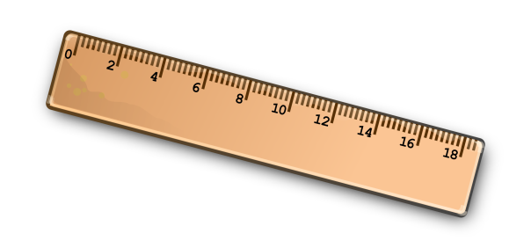


40
Девочка Настя постоянно откладывает часть
своих карманных денег. Она накопила 50 рублей.
Сегодня она пошла в магазин. Что она может себе купить? Найдите все варианты.
26 р.
25 р.
19 р.
37 р.

Slide 35



40
ответ
1.
=44 р.
+
2.
+
=45 р.

Slide 36
10
Продолжи пословицу
Не в деньгах….

Slide 37
10
ответ
Не в деньгах счастье!

Slide 38
20
Продолжи пословицу
Считай деньги…

Slide 39
20
ответ
Считай деньги в
своем кармане!

Slide 40
30
Продолжи пословицу
Не деньги нас наживают, …

Slide 41
30
ответ
Не деньги нас наживают, а мы их!

Slide 42
40
Продолжи пословицу
Был бы ум, будет и рубль; не будет ума,…

Slide 43
40
ответ
Был бы ум, будет и рубль;
не будет ума, не будет и рубля!

Slide 44

Молодцы!!!

Slide 45
